Slide 1
Αξιοποίηση των ψηφιακών τεχνολογιών για τη μάθηση - Ψηφιακή Ικανότητα Διαδικτυακός Εκφοβισμός
Ομάδα:
Ονόματα μαθητών/μαθητριών:
Αυτή η παρουσίαση διανέμεται με την άδεια CC BY-NC-SA 4.0
Τομέας Εκπαιδευτικής Τεχνολογίας
Παιδαγωγικό Ινστιτούτο Κύπρου

Slide 2
This work is licensed under CC BY-NC-SA 4.0
Αυτή η παρουσίαση διανέμεται με την άδεια CC BY-NC-SA 4.0

Slide 3
Κανόνες ορθής διαδικτυακής συμπεριφοράς
03
04
Τομέας Εκπαιδευτικής Τεχνολογίας
Παιδαγωγικό Ινστιτούτο Κύπρου

Slide 4
6Γώντας τον Εκφοβισμό στο Διαδίκτυο
Αφού ολοκληρώσετε τη δραστηριότητα 4, φωτογραφίστε το διάγραμμά σας και ανεβάστε το εδώ
Τομέας Εκπαιδευτικής Τεχνολογίας
Παιδαγωγικό Ινστιτούτο Κύπρου

Slide 5
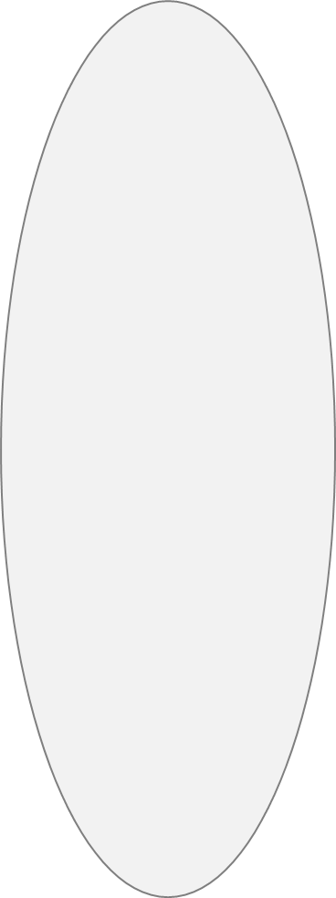
Τι συμβαίνει στον
Διαδικτυακό Εκφοβισμό
Πώς συμβαίνει ο
Διαδικτυακός Εκφοβισμός;
Που συμβαίνει ο
Διαδικτυακός Εκφοβισμός;
Ας ΖΩGraffiΣΟΥΜΕ ti είναι Διαδικτυακός Εκφοβισμός
Διαδικτυακός Εκφοβισμός
Τομέας Εκπαιδευτικής Τεχνολογίας
Παιδαγωγικό Ινστιτούτο Κύπρου

Slide 6
Ας ΖΩGraffiΣΟΥΜΕ ti είναι Διαδικτυακός Εκφοβισμός
Αφού ολοκληρώσετε τη δραστηριότητα 5, φωτογραφίστε την αφίσα σας και ανεβάστε το εδώ
Τομέας Εκπαιδευτικής Τεχνολογίας
Παιδαγωγικό Ινστιτούτο Κύπρου

Slide 7
Ας γνωρίσουμε τα 3Θ
Αφού ολοκληρώσετε τη δραστηριότητα 8, φωτογραφίστε το φύλλο εργασίας σας και ανεβάστε το εδώ
Τομέας Εκπαιδευτικής Τεχνολογίας
Παιδαγωγικό Ινστιτούτο Κύπρου

Slide 8
Κώδικας συμπεριφοράς για τον Διαδικτυακό Εκφοβισμό και την αντιμετώπιση του
03
04
Τομέας Εκπαιδευτικής Τεχνολογίας
Παιδαγωγικό Ινστιτούτο Κύπρου

